Slide 1
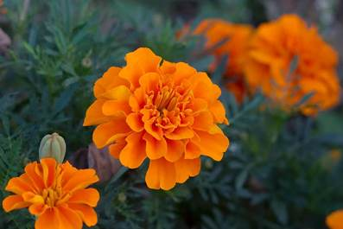
Мой тагетес
Интерактивная лекция-викторина для учащихся
6-11 классов
Автор:
Ольга Михайловна Степанова, учитель английского языка
МБОУ «Цивильская СОШ №1
имени Героя Советского Союза М.В. Силантьева»
города Цивильск Чувашской Республики
2018

Slide 2
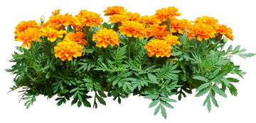
БАРХАТЦЫ (Tagetes) - Латинское название дано в честь внука бога Юпитера – Тагеса, славившегося своей красотой и умением предсказывать будущее и находить скрытые в земле _______________.
.
сокровища

Slide 3
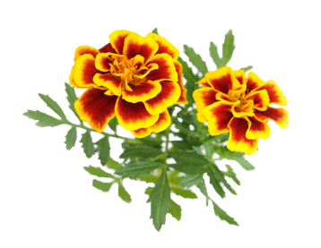
Бархатцы родом из Южной и Северной Америки. Древние индейцы считали, что этот золотистый цветок обладает магической силой и там, где он растёт, надо искать ___________.
золото

Slide 4
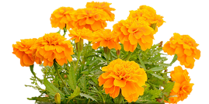
В Европу и Индию бархатцы попали из Центральной Америки благодаря португальцам. Там за красоту и лечебные _______________ бархатцы тоже были в особом почете.
свойства

Slide 5
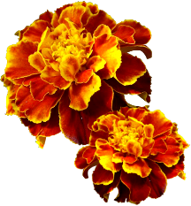
С участием бархатцев проходит древний праздник Дивали. Его отмечают уже 7000 лет Япония, Таиланд, Непал, Шри-Ланка, __________ и другие страны.
Индия

Slide 6
Дивали - праздник урожая и праздник огня. Символизирует победу Добра над злом. По размаху и яркости он напоминает наш Новый год, но у нас кругом мишура и "дождик", а Дивали - это _________ бархатцев!
море

Slide 7
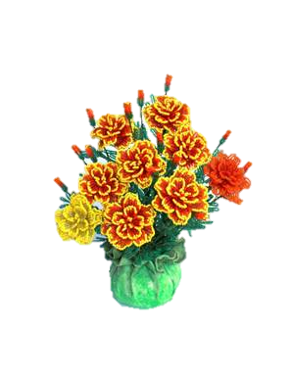
Люди одевают гирлянды из бархатцев, украшают цветами дома и разбрасывают их лепестки.
У входа в дом зажигают огни. Молятся богине богатства Лакшми и приносят в ________ цветы бархатцев.
храм

Slide 8
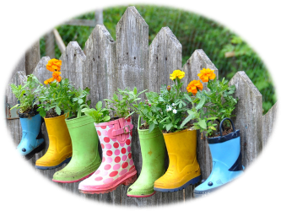
В Европе бархатцы тоже начали сажать как цветы, которые отгоняют от дома всякое зло. Размещали их у входа в ________ и под окнами. И только потом стали выращивать просто ради красоты.
дом

Slide 9
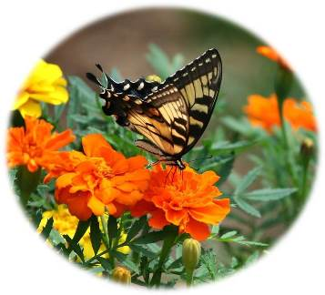
Ацтеки
____________ считали бархатцы священными цветами. Они приписывали им волшебные и целебные свойства, использовали в религиозных ритуалах.

Slide 10
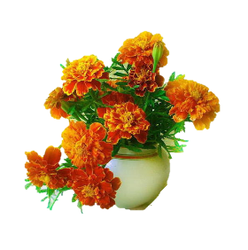
В саду они – не только для красоты. Бархатцы обладают фитонцидами и помогают в борьбе с некоторыми болезнями растений. Так замечено, что _________ в окружении бархатцев растут более здоровыми.
розы

Slide 11
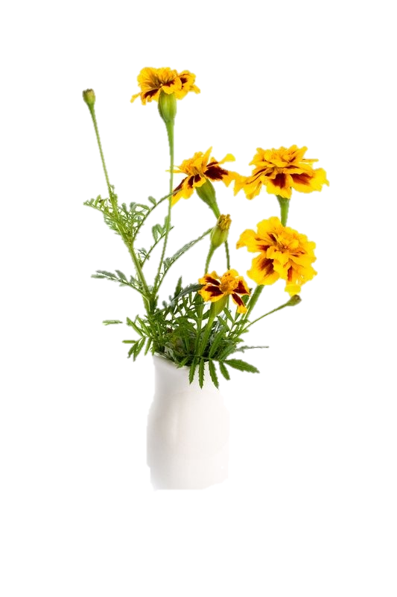
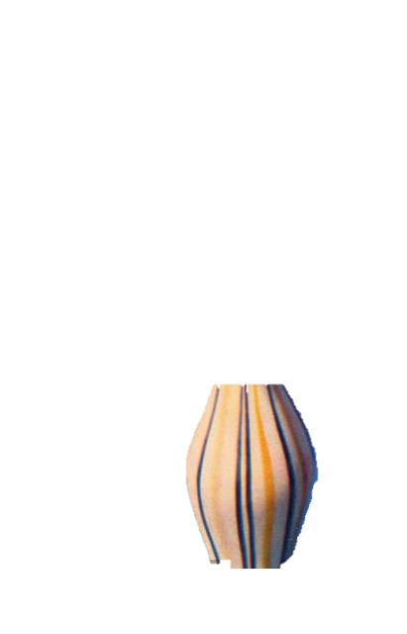
Насекомые
Бархатцы используют для борьбы с насекомыми-вредителями. Их сажают возле кустов смородины, на грядке с морковью и капустой. _______________ летят на запах съедобных растений, а бархотки их обманывают! В результате поражения капустной белянкой и смородиновой огневкой снижаются.

Slide 12
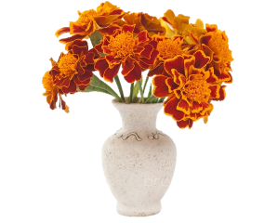
Бархатцы - незаменимое средство в борьбе с нематодой. Этот злостный вредитель живет в почве и повреждает картофель, землянику, флоксы, клематисы... В саду, где растут бархатцы, _____________ не размножается.
нематода

Slide 13
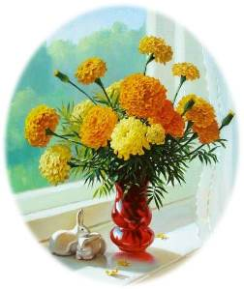
масла
Бархатцы имеют характерный запах, его обеспечивают эфирные _______ . Их издавна применяли в ароматерапии. С помощью эфирных масел добивались релаксации и лечили головные боли.

Slide 14
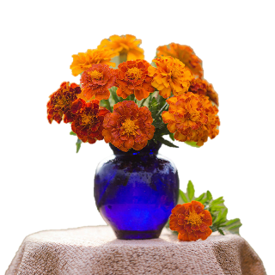
стресс
Врачи советуют нюхать бархатцы, чтобы снять _________ . Букетик с бархатцами хорошо ставить в спальне для улучшения сна.
Настой цветов дают детям как глистогонное средство.

Slide 15
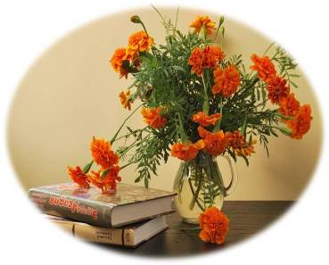
Водные настои бархатцев оказывают благотворное действие на пищеварительный тракт, в частности на функции поджелудочной железы, от нарушения работы которой могут развиться панкреатит и сахарный ___________ .
диабет

Slide 16
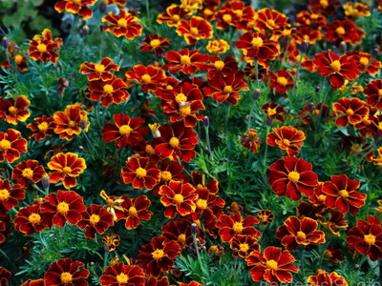
листья
Свежие _________и цветы, добавленные в салат, способствуют улучшению зрения. Их полезно употреблять тем, кто много времени проводит за компьютером, автомобилистам и другим людям, работа которых связана с напряжением зрения.

Slide 17
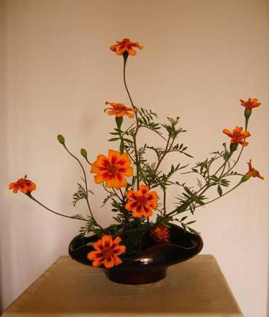
иммунитет
Употребление отваров, чаёв и салатов из бархатцев повышает _______________ и устойчивость организма к "простудным заболеваниям". Для получения заметного эффекта желательно употреблять бархатцы регулярно.

Slide 18
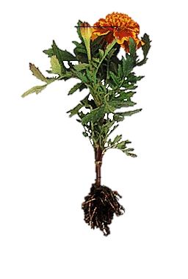
лепестки
В свежем виде бархатцы добавляют в салаты. Их яркие ____________ повышают аппетит. Используют также молодые листья.
В сушеном виде бархатцы применяют как приправу для рыбных и мясных блюд.
Бутоны бархатцев маринуют. Вкус получается очень пикантным, можно удивить гостей!

Slide 19
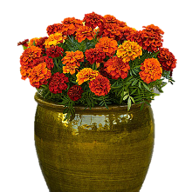
Из бархатцев готовят знаменитую приправу под названием "имеретинский шафран". Имеретинский шафран широко используют в блюдах кавказской кухни. Считается, что невозможно получить классический ________ сациви или супа харчо без имеретинского шафрана.
вкус

Slide 20
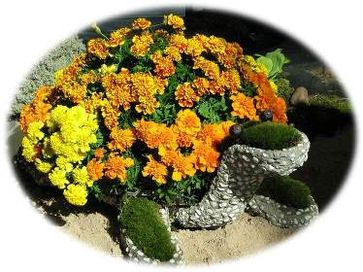
Эфирное масло, добываемое из цветков бархатцев, обладает неповторимым ароматом, с нотками восточных пряностей и цитрусов. Это масло любят _________________ во всем мире, поэтому оно входит в состав многих известных духов.
парфюмеры

Slide 21
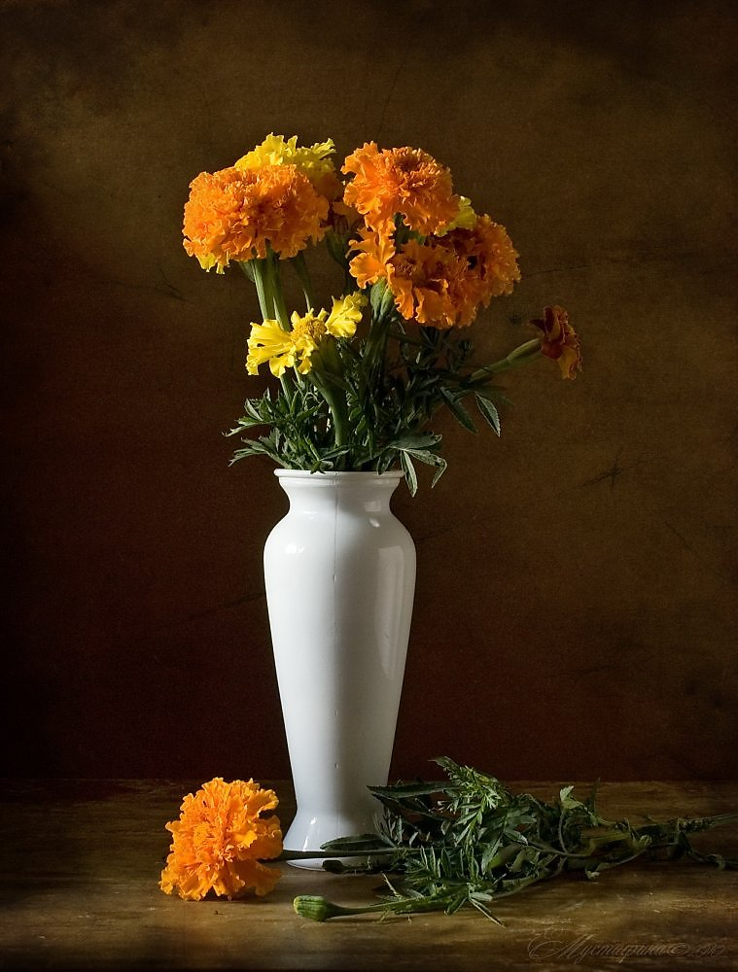
Хорошо известны смягчающее и антибактериальное действие эфирного масла из бархатцев, поэтому его используют для лечения наростов и кожных инфекций различного происхождения, а также им лечат ___________ .
мозоли

Slide 22
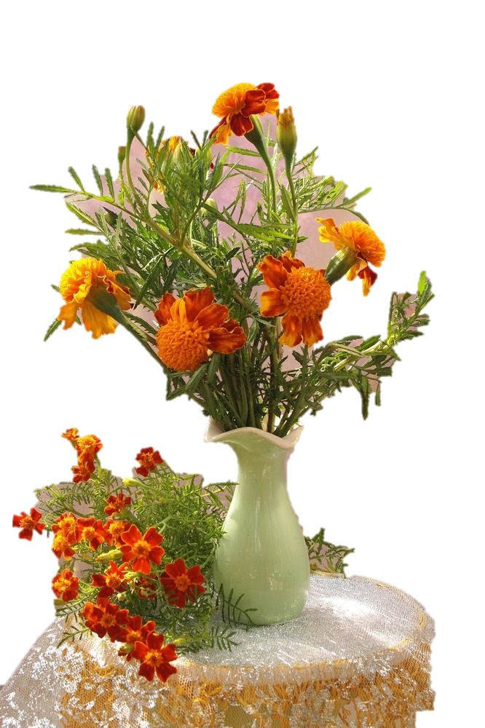
При помощи саше из цветов бархатцев можно бороться с молью, поселившейся в платяном шкафу.
Если отдыхать на природе мешают комары, сорвите несколько цветов бархатцев и бросьте их в _________ – дым отпугнет насекомых.
костер

Slide 23
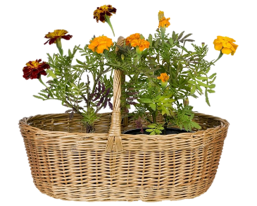
Бархатцы символизируют царя зверей – льва, и на языке цветов означают отвагу и мужество.
Если посадить бархатцы возле огурцов, то они привлекают пчел и других насекомых и значительно увеличивается ___________ .
урожай

Slide 24
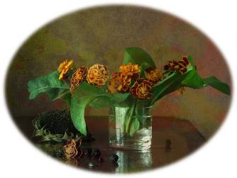
В Англии бархатцы называют “marigold”. В раннем христианстве была традиция окружать цветами бархатцев изображения Девы Марии, символизируя золотые _________ .
монеты

Slide 25
Бархатцы, как маленькие солнышки,
Сохраняют летнее тепло.
Осенью, под неприятным дождиком,
Как и в ясный день от них светло!
Мой тагетес - ______________ сада.
Желтый и оранжевый помпон.
Яркие шары – моя отрада.
Радость сердцу, словно перезвон.
украшенье

Slide 26
Конец
Продолжение следует…

Slide 27
Источник:
Бархатцы – знакомые незнакомцы http://sadovymir.ru/article/?ELEMENT_ID=4906
Бархатцы http://www.smirnova-tatjana.ru/fak-rast/530-barxatzi.html
Изображения взяты на сайте http://yandex.ru
Условия использования сайта https://yandex.ru/legal/fotki_termsofuse/

